Slide 1
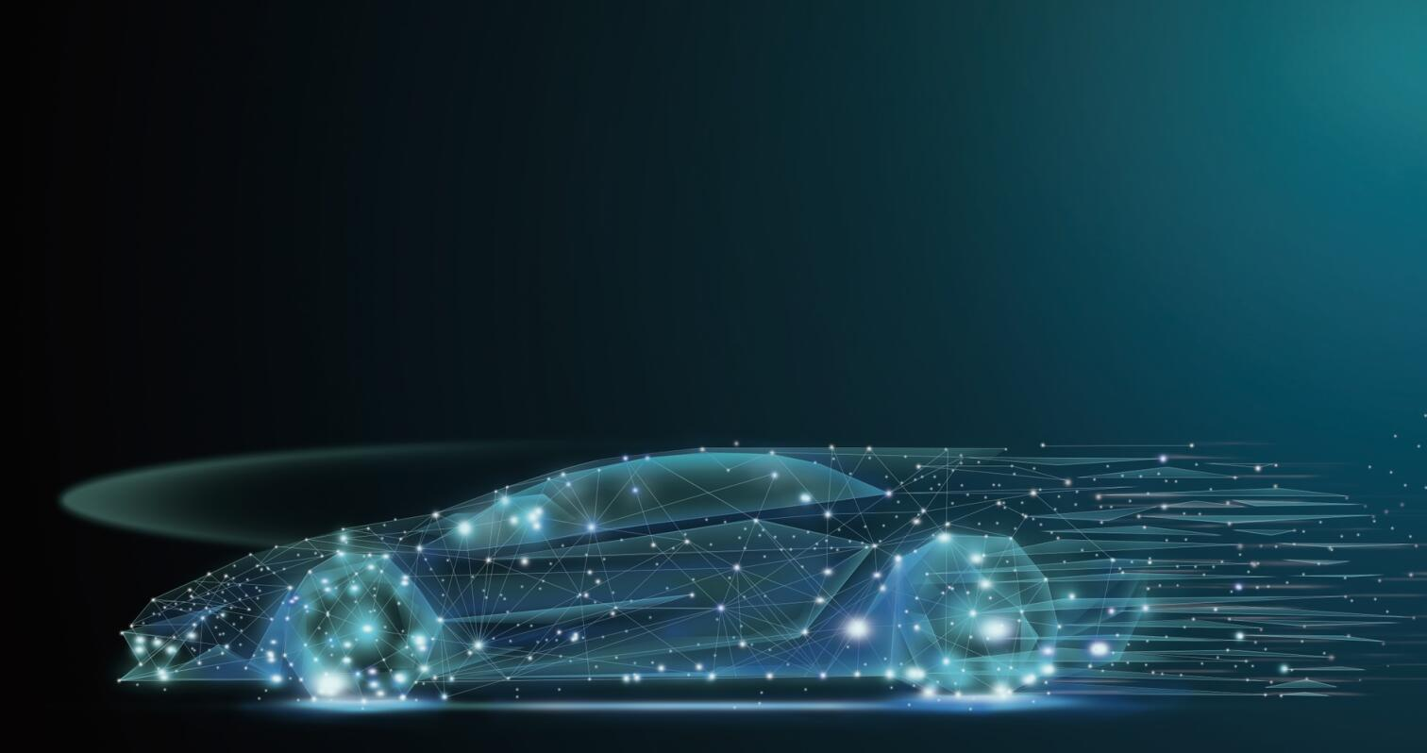

从辩证的视角
探讨无人驾驶汽车技术
第X组
组员：
XXX

Slide 2

目录
1.无人驾驶汽车技术简介
2.无人驾驶汽车的优势
3.无人驾驶汽车事故案例
4.无人驾驶技术的“？？？”

Slide 3

01
无人驾驶汽车技术简介

Slide 4
特斯拉自动驾驶宣传片

Slide 5
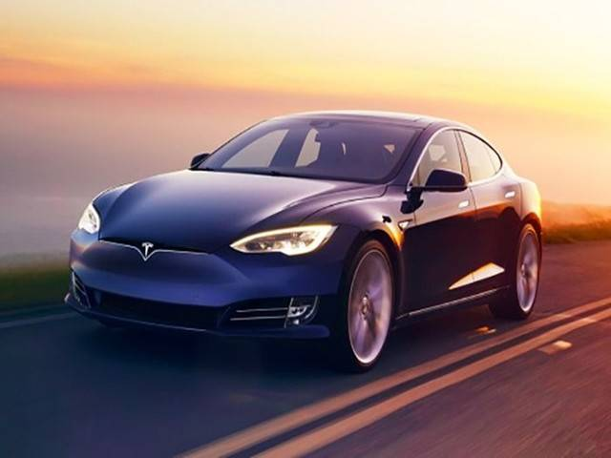
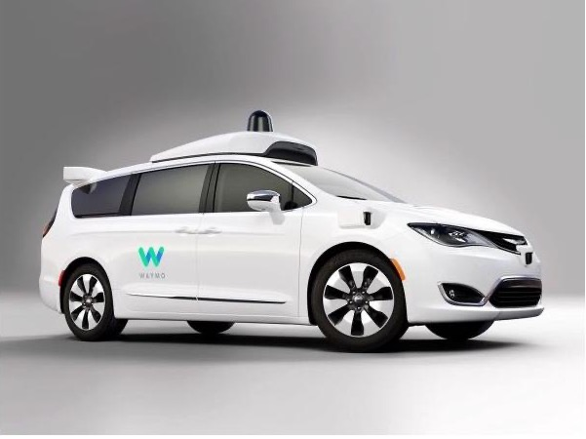
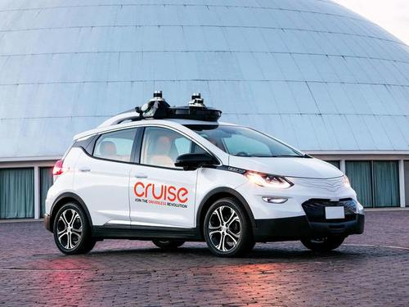
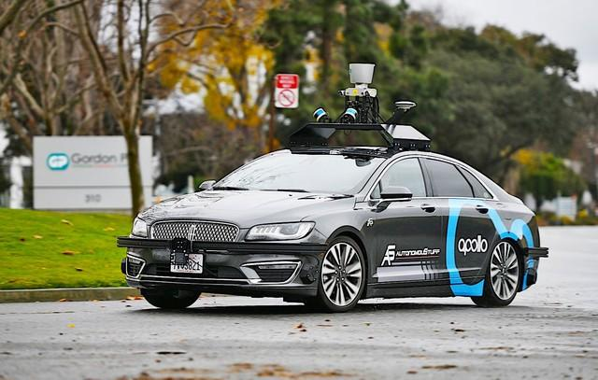
无人驾驶汽车的概念
无人驾驶是以计算机系统为主体， 结合高精度定位、 人工智能、机器学习、车载传感、环境识别等多个领域的技术成果，实现自动规划行车路线并控制车辆避让障碍、到达指定地点的智能技术。

Slide 6
自动驾驶汽车技术6个等级
L0：无自动化/人工驾驶
L1：辅助驾驶/驾驶支援
L₀
L₁
由人类驾驶员全权驾驶车辆，车上不存在任何的自动驾驶技术。
驾驶员依然需要驾驶汽车，只不过出现了自适应巡航控制（ACC）等安全系统，但驾驶员手不得离开方向盘。
L2：部分自动化
L3：有条件自动化
L₂
L₃
自动驾驶技术可以在短时间内执行一些驾驶任务，但不足以应对交通路况，驾驶员要时刻准备接管驾驶任务。
由车辆完成绝大部分驾驶操作，人类驾驶员需保持注意力集中以备不时之需。
L4：高度自动化
L5：完全自动化
L₄
L₅
由车辆完成所有驾驶操作，人类驾驶员无需保持注意力集中，但限定道路和环境条件。
完全自动驾驶（无限定场景）。自动驾驶的终极目标。

Slide 7
02
无人驾驶汽车的优势

Slide 8
无人驾驶汽车的优势
①
②
③
安全性大大提高
让驾驶员拥有更多的自由时间
方便老年人、残疾人的出行
④
⑤
缓解交通压力
减少温室气体的排放量

Slide 9
03
无人驾驶汽车事故案例

Slide 10
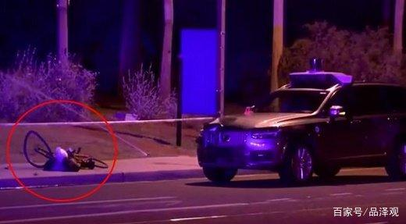
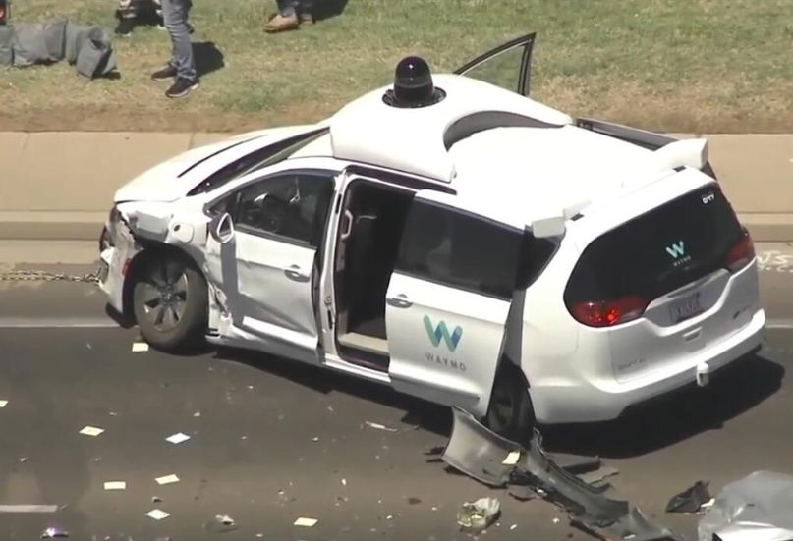
无人驾驶汽车事故案例
2018年3月18日，Uber公司的一辆自动驾驶汽车在亚利桑那州进行夜间路测时，与一名横穿马路的女子相撞，造成女子死亡。事故发生时，这辆Uber测试汽车处于自动驾驶模式，正以38英里的时速行驶，车上配有一名安全员司机进行监管。由于此次事故，Uber暂停了在凤凰城、匹兹堡、旧金山和多伦多的自动驾驶测试。
2018年5月，谷歌的Waymo自动驾驶汽车在亚利桑那州钱德勒市测试过程中，与一辆小轿车发生撞车事故。车祸造成无人驾驶车司机轻伤，车辆出现一定损毁。
根据报告显示，在2018年谷歌的Waymo每9600公里就会发生一起事故，名列各家无人驾驶系统之首。

Slide 11
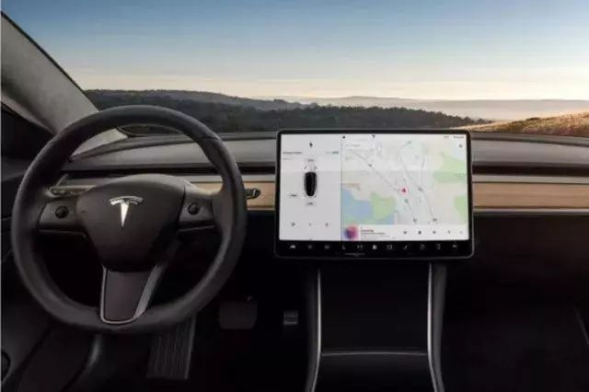
无人驾驶汽车事故案例
2016 年 1 月 20 日，京港澳高速河北邯郸段发生了一起追尾事故。一辆特斯拉 Model S 直接撞上正在作业的道路清扫车，Model S 当场损毁，司机高雅宁不幸身亡。
特斯拉-高雅宁事件

Slide 12
04
无人驾驶技术的“ ？？？”

Slide 13
无人驾驶汽车技术的“ ？？？”
谁将拥有其所有权？
谁负责赔偿？
1.当今汽车所有权模式下：导致大量交通运输从业人员失业、出租车行业受到冲击，谁来负责？
2.共享模式下：谁来为汽车维修保养费用、高额使用金和保障金买单？
无人驾驶汽车涉及的责任主体是多元的。不仅有该无人驾驶汽车的所有人与使用者、 制造商与销售商， 还有无人驾驶相关软件的开发商、智能驾驶系统辅助平台开发商等。
一旦发生交通事故，谁来赔偿？
优先保护谁的生命？
例如，某无人驾驶汽车碰到复杂路况，将不可避免地与一辆校车相撞。 那么，此时无人驾驶汽车应该优先保护车主，还是应该为了保护载满儿童的校车而牺牲车主呢。

Slide 14
谢谢小伙伴们的聆听

